Slide 1
ინფორმაციის მიღების უფლების დღე
28 სექტემბერი 2010 წელი
ინფორმაციის თავისუფლების განვითარების ინსტიტუტი

Slide 2
საჯარო დაწესებულებების მონიტორინგის Sefasebis ZiriTadi Tematuri blokebi
bloki 1 - zogadi cnobebi da informacia saxelmwifo organos Sesaxeb
bloki 2 - saxelmwifo organos struqtura
bloki 3 - monacemebi saxelmwifo organos sainformacio resursebze
bloki 4 - monacemebi saxelmwifo organos saqmianobaze, misi ZiriTadi kompetenciis farglebSi
bloki 5 - kanonmdebloba da saxelmwifo organos normatiuli saqmianoba
bloki 6 - saxelmwifo organoTa saqmianoba fizikuri da iuridiuli pirebis uflebaTa, TavisuflebaTa da kanonieri interesebis uzrunvelyofis mizniT
bloki 7 - informacia saxelmwifo organoSi mimdinare tenderebis, auqcionebis da savaWro operaciebis Sesaxeb
bloki 8 - saxelmwifo organoebis sakadro politika
bloki 9 – safinanso politika
blokebi 10 - 11 - informaciis martivad aRqmis kriteriumebi da damatebiTi parametrebi

Slide 4
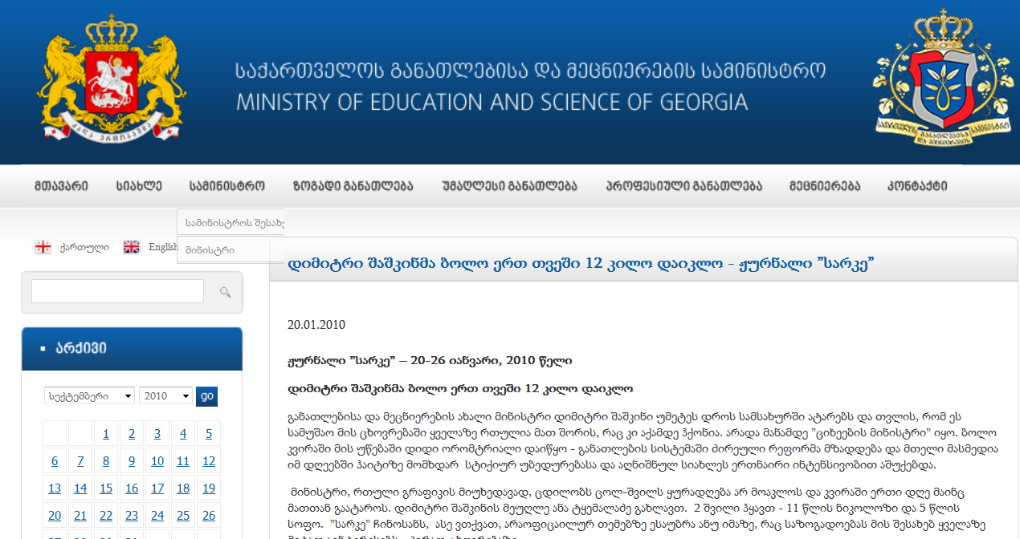
განათლებისა და მეცნიერების სამინისტროს საიტზე საიხლეების და პუბლიკაციებისგანყოფილებაში განათლების რეფორმის და მასთან დაკავშირებული საკითხების საგაზეთო პუბლიკაციებისა, მოიძებნება ასევე მინისტრ დიმიტრი შაშკინის ჟურნალ „სარკისთვის“ მიცემული ინტერვიუ, შემდეგი სათაურით „დიმიტრი შაშკინმა ბოლო ერთ თვეში 12 კილო დაიკლო“

Slide 5
შრომის, ჯანმრთელობისა და სოციალური დაცვის სამინისტროს ოფიციალურ ვებ-გვერდზე არ მოიძებნება ელექტრონული მისამართი. ინსტიტუტის პროექტზე მომუშავე თანამშრომლები ამ ფაქტის დასადგენად დაუკავშირდნენ სამინისტროს ცხელ ხაზს, რის საპასუხოდაც გაირკვა, რომ არც სამინისტროს და არც შესაბამის საზოგადოებრივი ურთიერთობის სამსახურს არ გააჩნია ზოგადად ელექტრონული მისამართი! იგივე ითქმება საკონტაქტო ტელეფონის ნომრის შესახებ.

Slide 6
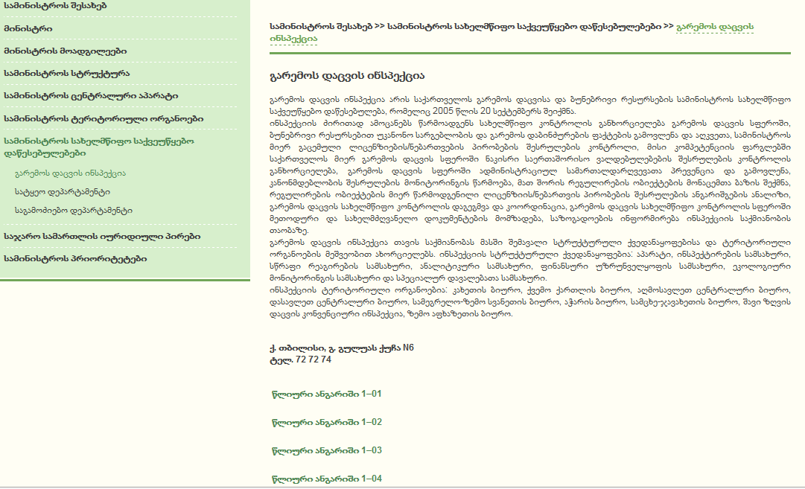
გარემოს დაცვისა და ბუნებრივი რესურსების სამინისტროს ოფიციალურ ვებ–გვერდზე ქვეგანყოფილებაში „გარემოს დაცვის ინსპექცია“ მოყვანილია „წლიური ანგარიშები“ რომლის ჩამოტვირთვი შემთხვევაში იხსნება მხოლოდ ბლანკის ფორმები.

Slide 7
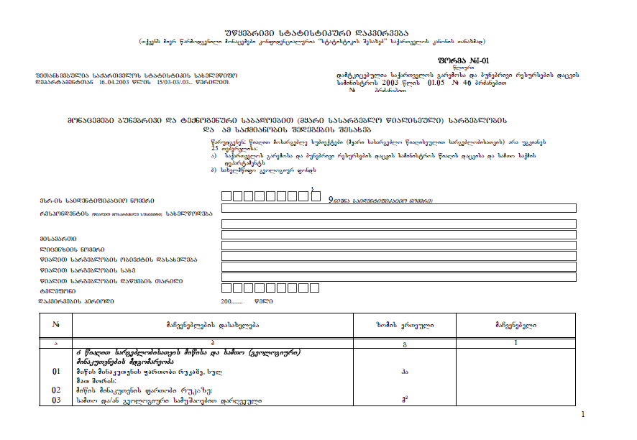

Slide 8
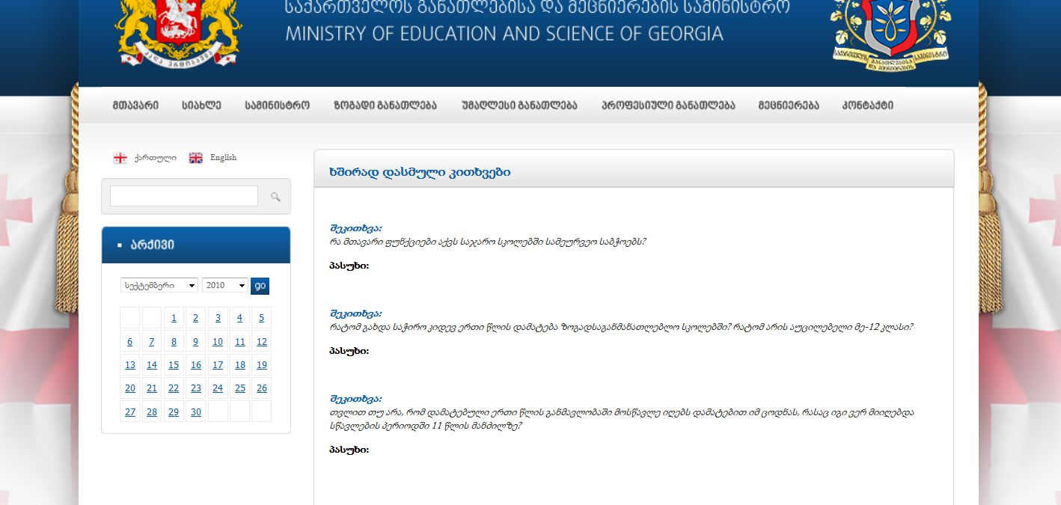
განათლებისა და მეცნიერების სამინისტროს საიტზე მართალია სამაგისტრო პროგრამების შესახებ არსებობს კითხვა-პასუხის რუბრიკა რომელიც საკმაოდ გამართულია, თუმცა, რაც შეეხება ზოგადად სამინისტროს კითხვა-პასუხის რუბრიკას, რომელიც მთავარ გვერდზეა გამოტანილი - აქ სიტუაცია სხვაგვარადაა: დასმულია 3 შეკითხვა, რომლებზეც პასუხი შემოიფარგლება ლურჯი სათაურით - „პასუხი“

Slide 9
4
დაცვის პოლიცია
იურიდიული დახმარების სამსახური
1
გამოცდების ეროვნული ცენტრი
განათლების ხარისხის განვითარების ეროვნული ცენტრი
ოკუპირებული ტერიტორიებიდან იძულებით გადაადგილებულ პირთა, განსახლებისა და ლტოლვილთა სამინისტრო

